Slide 1

Prototyping Absen Jalan UNPAM menggunakan Metode Design Thinking
Kelompok 3:
Andri Firman Saputra - 201011402125
Muhamad Abdul Murod - 201011402285
Roizza Dema Nurikhwan - 201011400709
Tifanny Patriane Andari - 201011402279
Yogi Rizky Pangestu - 201011400705

Slide 2
Author
Nama | Jabatan
Andri Firman Saputra | Project Manager
Muhamad Abdul Murod | UI Designer
Roizza Dema Nurikhwan | Business Analyst
Tifanny Patriane Andari | UX Designer
Yogi Rizky Pangestu | UX Research

Slide 3
Absen Jalan Universitas Pamulang
Deskripsi singkat
Absen Jalan UNPAM adalah aplikasi inovatif yang dirancang khusus untuk mahasiswa Universitas Pamulang (UNPAM). Aplikasi ini memudahkan proses absen jalan, menghemat waktu, dan meningkatkan efisiensi dalam pencarian kelas dan dosen yang terkait dengan mata kuliah yang ingin diabsen jalankan.

Slide 4
Latar Belakang
Universitas Pamulang (UNPAM) mengalami pertumbuhan pesat dalam jumlah mahasiswa, menyebabkan peningkatan ruang kelas dan tantangan dalam mengelola kehadiran. Mahasiswa sering kesulitan menggantikan kehadiran saat ada kegiatan penting lain. Proses penggantian kehadiran masih mengandalkan komunikasi langsung antara mahasiswa dan dosen, yang rumit dan memakan waktu.

Slide 5
Tujuan
Aplikasi “Absen Jalan Universitas Pamulang” hadir sebagai solusi yang akan mengatasi masalah ini. Selain memungkinkan mahasiswa untuk melakukan absen jalan dan mencari kelas yang memiliki mata kuliah dan dosen yang sama, aplikasi ini juga memungkinkan mahasiswa untuk merencanakan kembali kehadiran mereka di kelas di hari lain ketika ada konflik jadwal.

Slide 6

Pengguna dan Audiens
Pengguna dan audiens dalam proyek ini adalah para mahasiswa dan dosen.

Slide 7
Peran dan Tanggung Jawab
Andri Firman Saputra adalah manajer proyek dan produk yang bertanggung jawab untuk mengawasi perencanaan, pengembangan, dan peluncuran aplikasi “Absen Jalan UNPAM.” Andri akan memastikan bahwa proyek berjalan sesuai dengan jadwal dan spesifikasi yang telah ditetapkan.
Yogi Rizky Pangestu adalah peneliti pengalaman pengguna yang akan melakukan studi dan pengujian pengguna untuk memahami kebutuhan dan preferensi pengguna aplikasi "Absen Jalan UNPAM." Hasil penelitian ini akan membantu tim merancang pengalaman pengguna yang optimal.
Roizza Dema Nurikhwan adalah analis bisnis dan sistem yang bertanggung jawab untuk merinci kebutuhan bisnis dan teknis proyek. Roizza akan memfasilitasi komunikasi antara tim pengembang dan pemangku kepentingan untuk memastikan bahwa aplikasi memenuhi tujuan bisnis dan kebutuhan pengguna.

Slide 8
Peran dan Tanggung Jawab
Tifanny Patriane Andari adalah desainer pengalaman pengguna (UX) yang akan merancang antarmuka pengguna yang intuitif dan menarik untuk aplikasi "Absen Jalan UNPAM." Desainnya akan berfokus pada kemudahan penggunaan dan efektivitas.
Muhamad Abdul Murod adalah desainer antarmuka pengguna (UI) yang akan mengambil desain UX dan mengubahnya menjadi tampilan yang menarik, serasi, dan konsisten untuk aplikasi. Muhamad akan berfokus pada aspek estetika dan presentasi visual aplikasi.

Slide 9
Ruang Lingkup
Pencatatan Kehadiran Mahasiswa: Aplikasi ini akan memungkinkan mahasiswa untuk melihat catatan kehadiran mereka di kelas.
Pencarian Kelas dan Dosen: Mahasiswa dapat mencari kelas dan dosen yang terkait dengan mata kuliah tertentu untuk memudahkan dalam melakukan absen jalan.
Manajemen Permintaan Absen Jalan: Aplikasi akan memungkinkan mahasiswa untuk mengirim permintaan kepada dosen jika mereka ingin melakukan absen jalan.
Antarmuka Pengguna (UI/UX) Desain antarmuka pengguna akan dirancang untuk memberikan pengalaman yang intuitif dan menarik.

Slide 10
Persyaratan Fungsional
Fungsional tersebut mendukung tujuan utama aplikasi “Absen Jalan Universitas Pamulang” untuk meningkatkan efisiensi dalam manajemen kehadiran mahasiswa dan memberikan kemudahan bagi mahasiswa dalam melakukan absen jalan.
Persyaratan Non-Fungsional
Aplikasi “Absen Jalan Universitas Pamulang” memprioritaskan keamanan dan privasi data mahasiswa melalui otentikasi yang aman, sambil menekankan kinerja responsif terutama dalam pencarian kelas. Desain antarmuka yang intuitif mendukung kemudahan penggunaan, sementara skalabilitas dan ketersediaan aplikasi diutamakan untuk menangani pertumbuhan pengguna.

Slide 11
Tabel Fungsional
FID | Fitur | Deskripsi
1. | Pencatatan Kehadiran Mahasiswa | Sistem harus mencatat kehadiran mahasiswa secara otomatis berdasarkan absen jalan yang diajukan.
2. | Pencarian Kelas dan Dosen | Pengguna (mahasiswa) dapat mencari kelas berdasarkan mata kuliah dan dosen untuk menemukan kelas yang ingin diabsen jalankan.
3. | Manajemen Permintaan Absen Jalan | Mahasiswa dapat mengirimkan permintaan absen jalan kepada dosen, dan dosen dapat menerima atau menolak dengan memberikan alasan.
4. | Antarmuka Pengguna (UI/UX) | Desain antarmuka pengguna harus intuitif dan menarik, memastikan kemudahan navigasi untuk pencarian kelas dan absen jalan.

Slide 12
Tabel Non-Fungsional
NFID | Fitur | Deskripsi
1. | Keamanan Data | Aplikasi harus memastikan keamanan data mahasiswa, termasuk catatan kehadiran dan informasi pribadi.
2. | Kinerja Aplikasi | Aplikasi harus memberikan kinerja yang cepat dan responsif, terutama saat melakukan pencarian kelas dan mencatat kehadiran.
3. | Kemudahan Penggunaan | Antarmuka pengguna harus mudah digunakan tanpa pelatihan tambahan, dengan langkah-langkah yang jelas untuk absen jalan.
4. | Integrasi dengan Sistem Eksternal | Jika ada integrasi dengan sistem eksternal, aplikasi harus dapat berinteraksi dengan lancar dan mengambil data secara akurat.
5. | Skalabilitas | Aplikasi harus dapat menangani pertumbuhan pengguna dan data kehadiran tanpa mengurangi kinerja.
6. | Ketersediaan | Aplikasi harus tersedia online dengan waktu tidak aktif minimal, memastikan aksesibilitas pengguna saat diperlukan.
7. | Privasi dan Kepatuhan | Aplikasi harus mematuhi regulasi privasi data dan kebijakan universitas terkait penggunaan data mahasiswa.
8. | Dokumentasi dan Dukungan | Terdapat dokumentasi yang jelas tentang cara menggunakan aplikasi, dan tim dukungan harus tersedia untuk membantu pengguna.

Slide 13
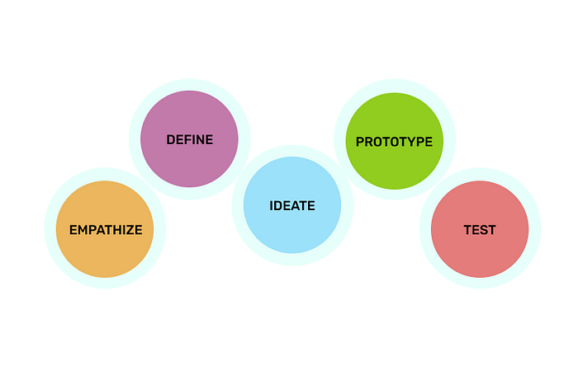
Proses
Proyek dibuat menggunakan kerangka kerja untuk menghasilkan produk yang sesuai. Proyek ini menggunakan Design Thinking yang terdiri dari Empathize, Define, Ideate, Prototype, dan Test.

Slide 14
Pengumpulan Data
Wawancara dengan mahasiswa yang pernah melakukan absen jalan.
Analisis Data
Wawancara akan ditranskripsi dan dianalisis secara tematis.
Waktu
Pengumpulan Data 3 hari
Analisa dan Perancangan 11 hari
Prototyping Aplikasi 4 hari
Testing Hasil Aplikasi 2 hari
Penulisan Laporan 2 hari

Slide 15
Anggaran
Anggaran akan mencakup pembuatan aplikasi, biaya konsumsi dan biaya yang terkait dengan wawancara.
Tabel Biaya Gaji Tim
Jabatan | Jumlah Hari | Biaya Per Hari | Sub Total
Project Manager | 36 | Rp 1.000.000 | Rp 36.000.000
UX Research | 9 | Rp 875.000 | Rp 7.875.000
Business Analyst | 12 | Rp 875.000 | Rp 10.500.000
UX Designer | 4 | Rp 875.000 | Rp 3.500.000
UI Designer | 4 | Rp 700.000 | Rp 2.800.000
Vendor Developer | 12 | Rp 600.000 | Rp 7.200.000
Total Biaya Gaji |  |  | Rp 67.875.000

Slide 16
Anggaran
Tabel Biaya Lainnya
Keterangan | Biaya | Hari/Jumlah | Sub Total
Biaya Konsumsi | Rp 150.000 | 36 | Rp 5.400.000
Biaya Wawancara | Rp 100.000 | 1 | Rp 100.000
Biaya Server Per Tahun | Rp 1.000.000 | 1 | Rp 1.000.000
Biaya Maintenance Per Bulan | Rp 300.000 | 12 | Rp 3.600.000
Total Biaya |  |  | Rp 10.100.000
Total Biaya Projek = Total Biaya Gaji Tim + Total Biaya Lainnya
Total Biaya Projek = Rp67.875.000 + Rp10.100.000
Total Biaya Projek = Rp77.975.000

Slide 17
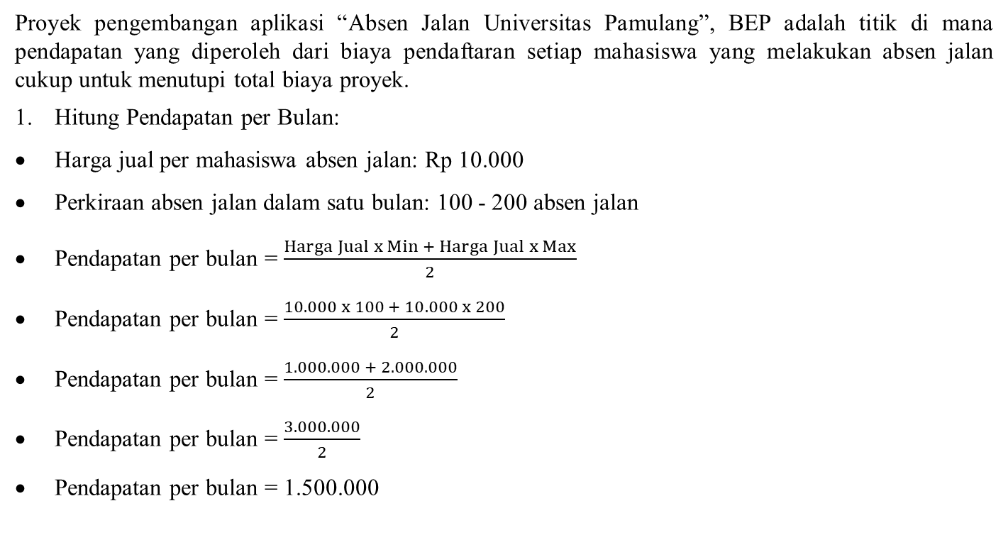
BEP (Break Even Point)
Proyek pengembangan aplikasi “Absen Jalan Universitas Pamulang”, BEP adalah titik di mana pendapatan yang diperoleh dari biaya pendaftaran setiap mahasiswa yang melakukan absen jalan cukup untuk menutupi total biaya proyek.
Hitung Pendapatan per Bulan:
Harga jual per mahasiswa absen jalan: Rp 10.000
Perkiraan absen jalan dalam satu bulan: 100 - 200 absen jalan
Pendapatan per bulan = $\frac{Harga Jual x Min + Harga Jual x Max}{2}$
Pendapatan per bulan = $\frac{10.000 x 100 + 10.000 x 200}{2}$
Pendapatan per bulan = $\frac{1.000.000 + 2.000.000}{2}$
Pendapatan per bulan = $\frac{3.000.000}{2}$
Pendapatan per bulan = 1.500.000

Slide 18
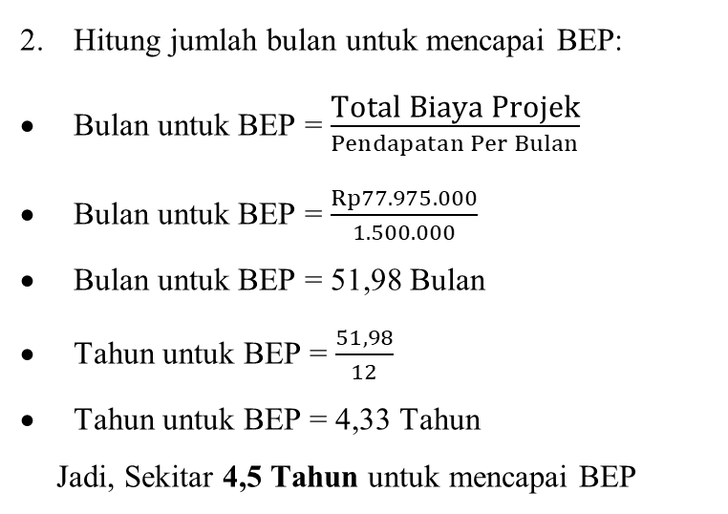
BEP (Break Even Point)
Hitung jumlah bulan untuk mencapai BEP:
Bulan untuk BEP = $\frac{\text{Total} \text{Biaya} \text{Projek}}{Pendapatan Per Bulan}$
Bulan untuk BEP = $\frac{Rp77.975.000}{1.500.000}$
Bulan untuk BEP = 51,98 Bulan
Tahun untuk BEP = $\frac{51,98}{12}$
Tahun untuk BEP = 4,33 Tahun
Jadi, Sekitar 4,5 Tahun untuk mencapai BEP

Slide 19
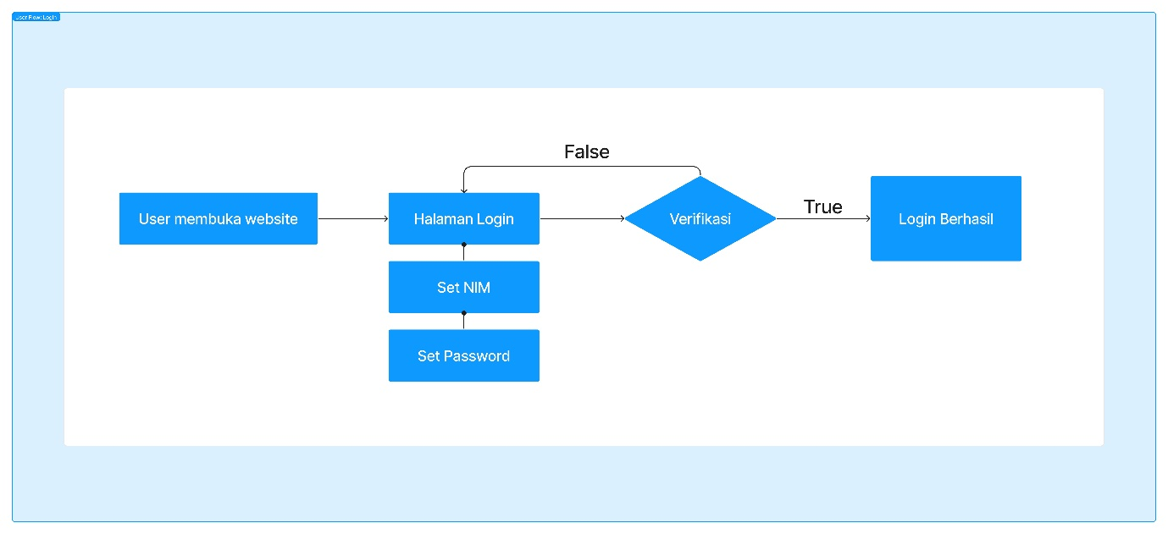
Design Process (Ideate)
Kami membuat user flow untuk menggambarkan alur yang harus diselesaikan pengguna untuk melakukan absen jalan.
User Flow – Login

Slide 20
User Flow – Mahasiswa

Slide 21
User Flow – Dosen

Slide 22
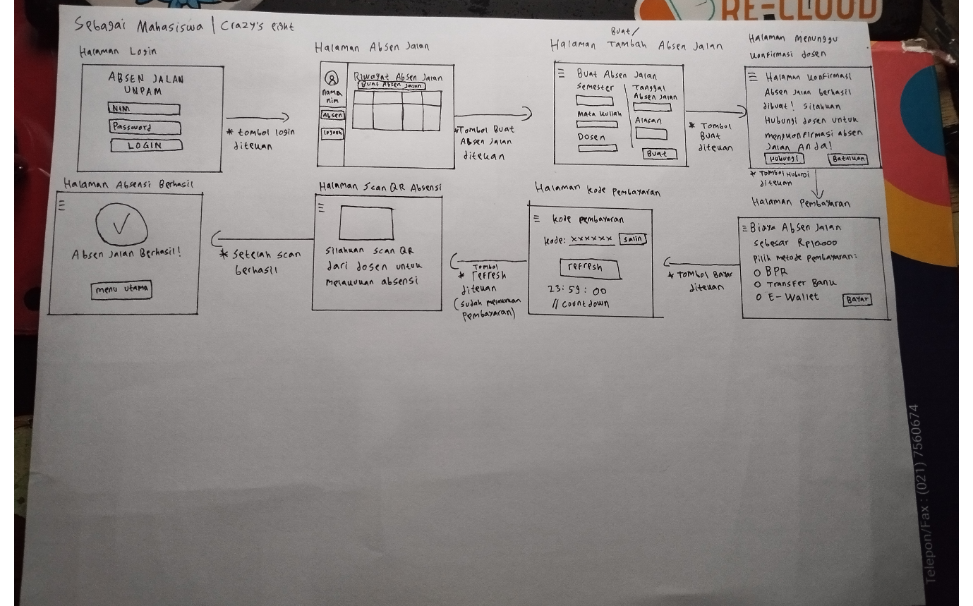
Gambar Rangka Mahasiswa
Membuat crazy’s eight di atas kertas berdasarkan user flow

Slide 23
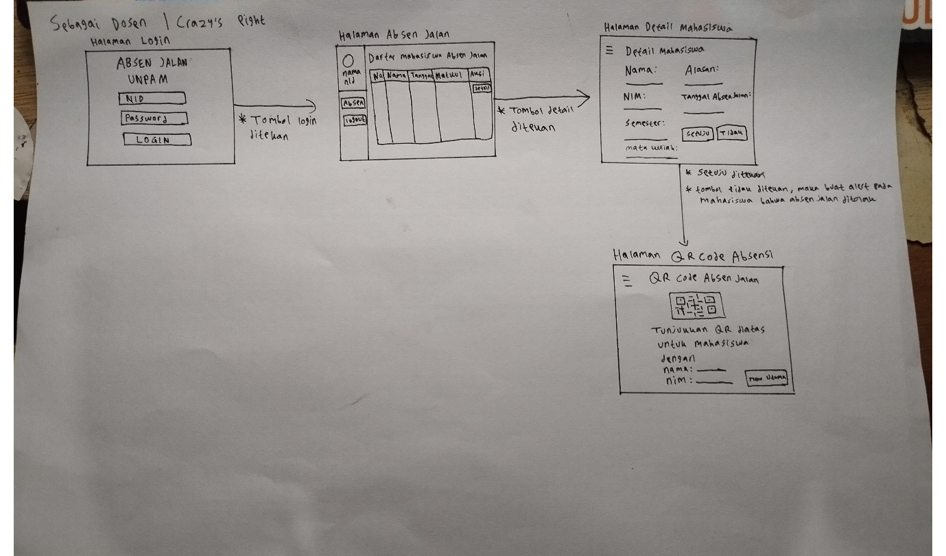
Gambar Rangka Dosen
Membuat crazy’s eight di atas kertas berdasarkan user flow

Slide 24

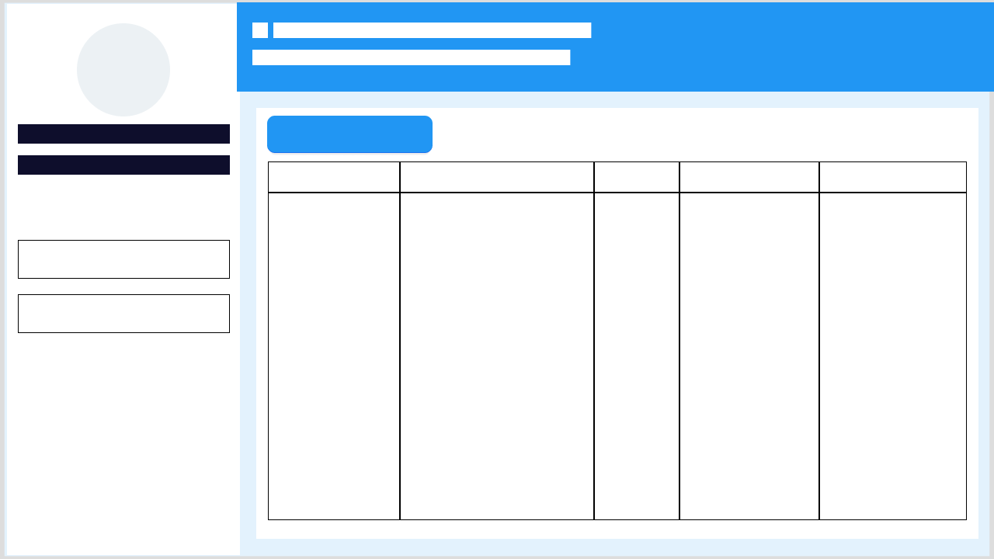
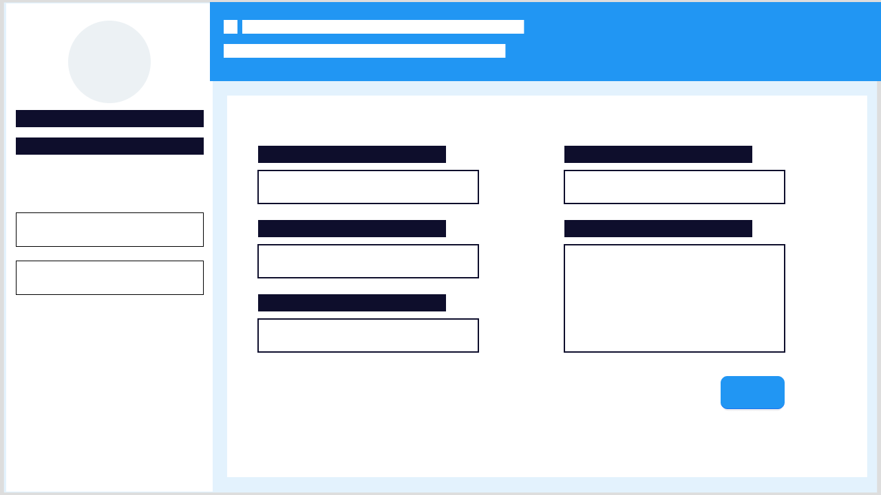
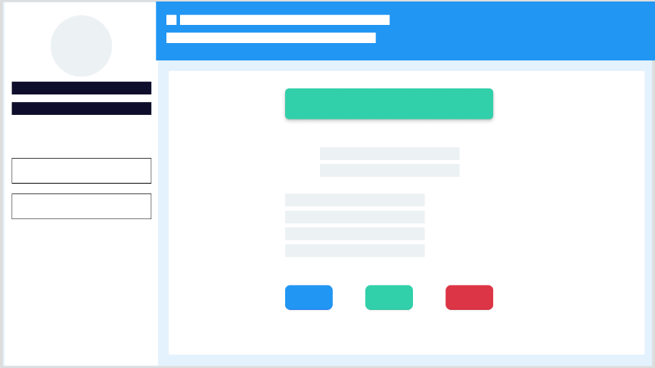
Wireframe Design – Mahasiswa
Halaman Login
Halaman Absen Jalan
Halaman Buat Absen Jalan
Halaman Tunggu Konfirmasi Dosen

Slide 25
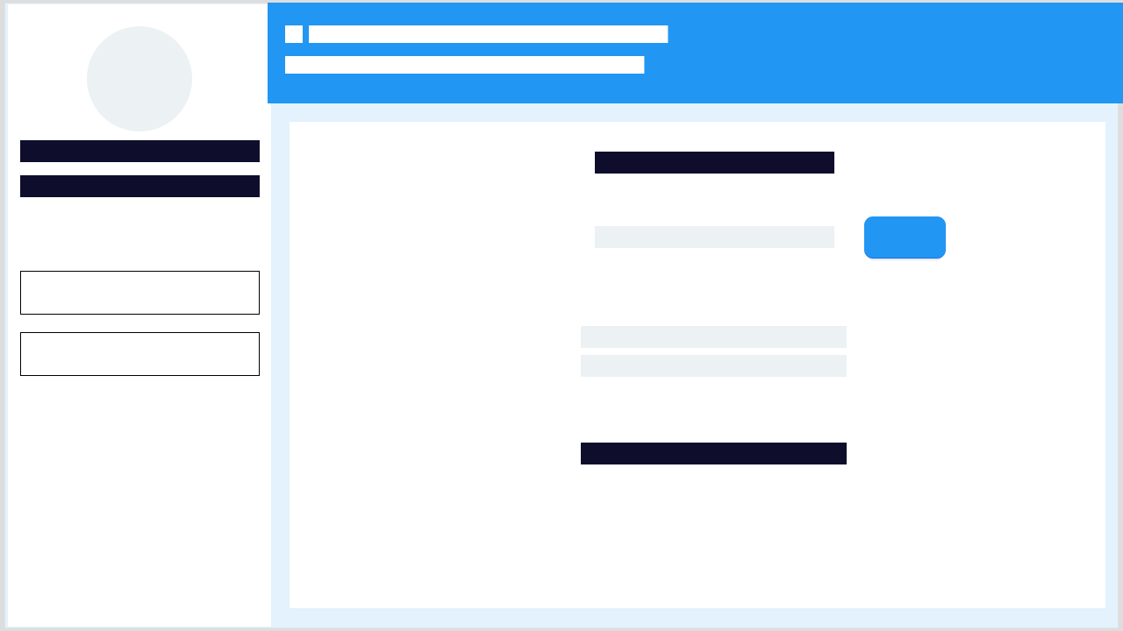
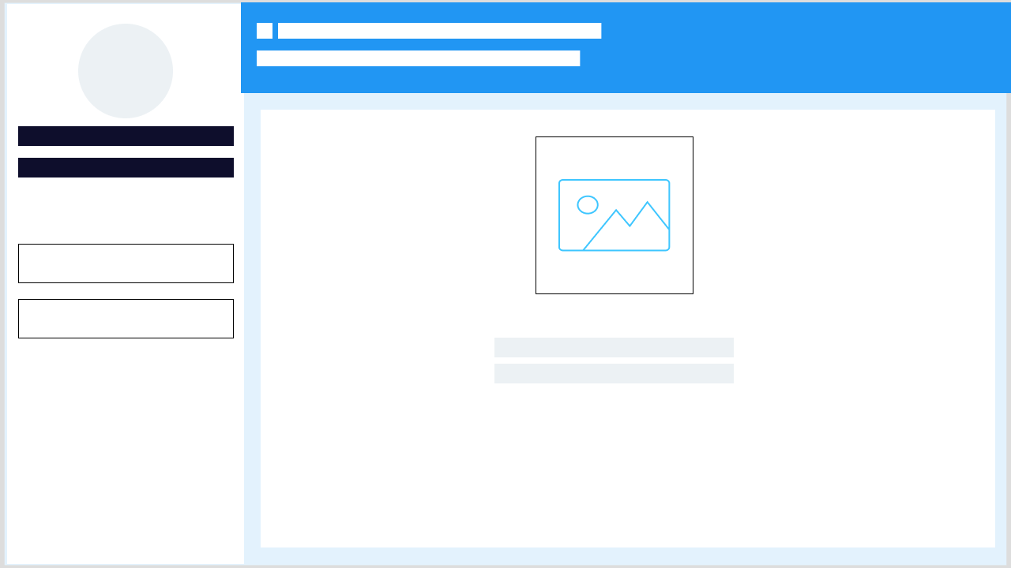
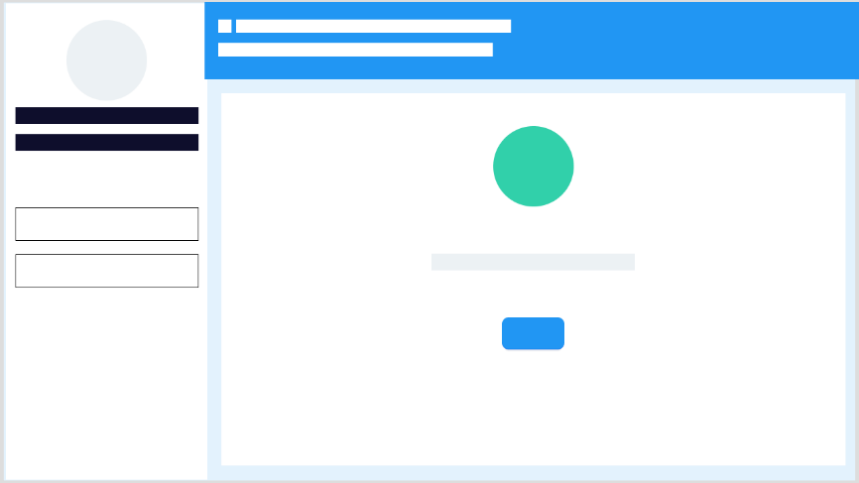
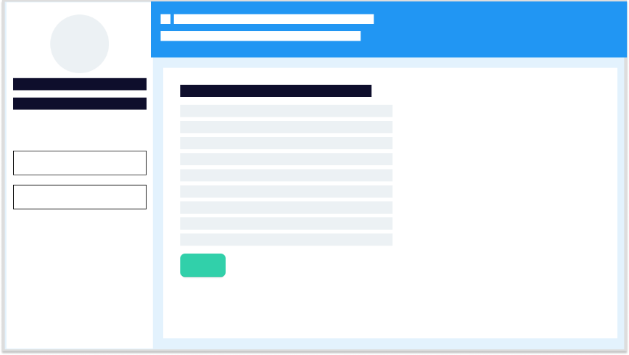
Wireframe Design – Mahasiswa
Halaman Kode Pembayaran
Halaman Scan QR Absensi
Halaman Absensi Berhasil
Halaman Detail Absen Jalan

Slide 26
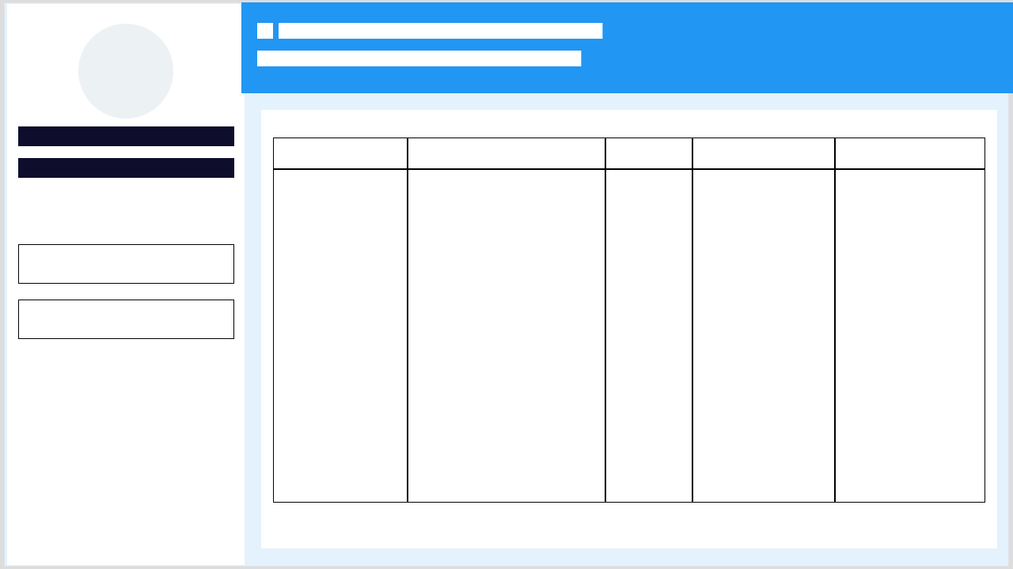
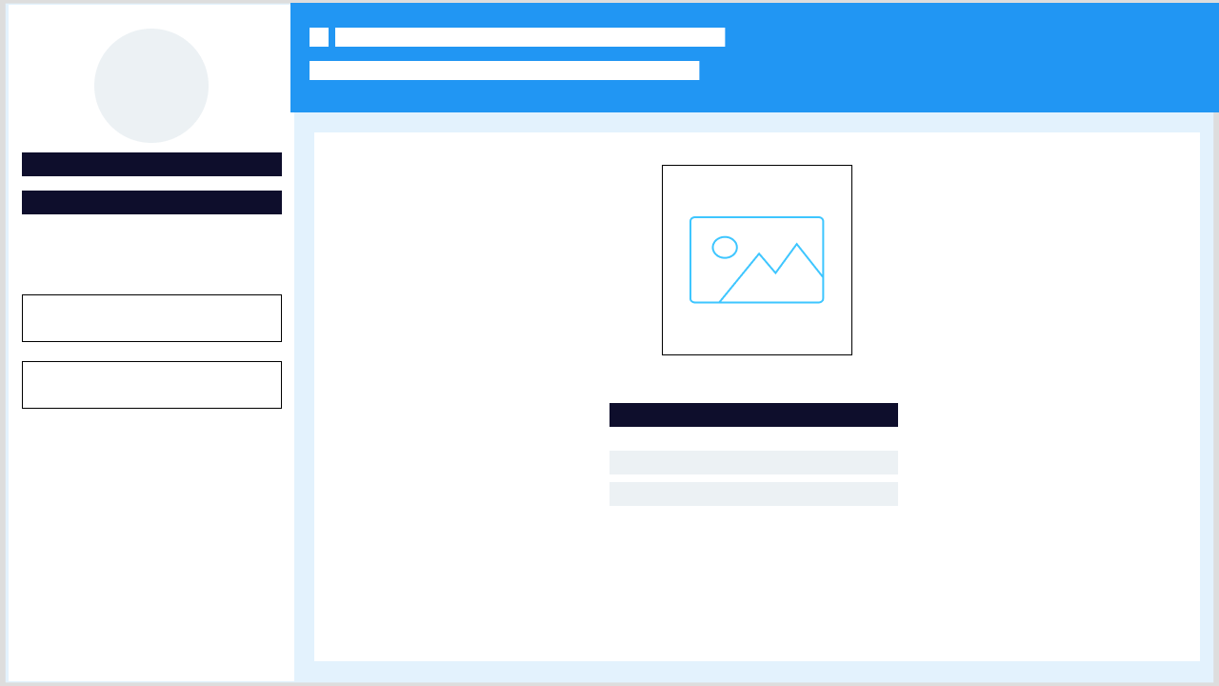
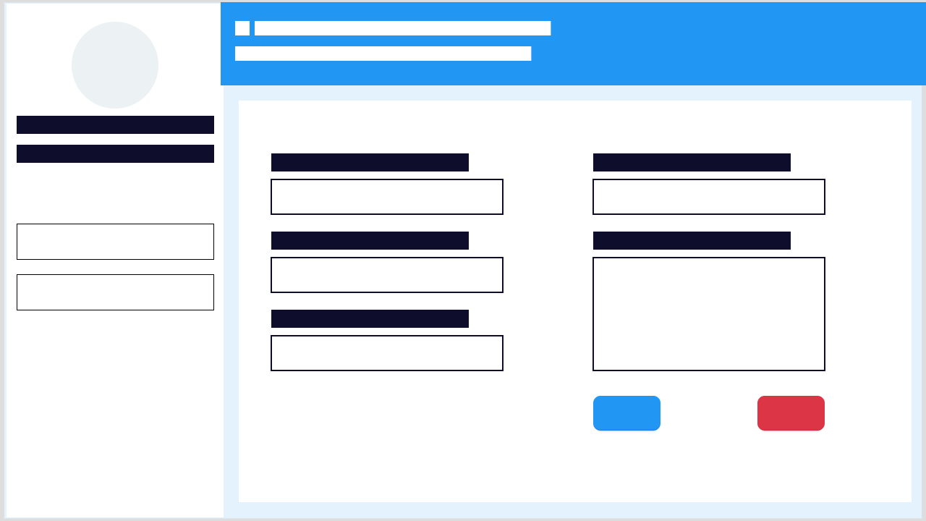
Wireframe Design – Dosen
Halaman Login
Halaman Absen Jalan Dosen
Halaman Detail Mahasiswa Absen Jalan
Halaman Scan QR Absensi

Slide 27
Wireframe Design – Dosen
Halaman Absensi Berhasil

Slide 28
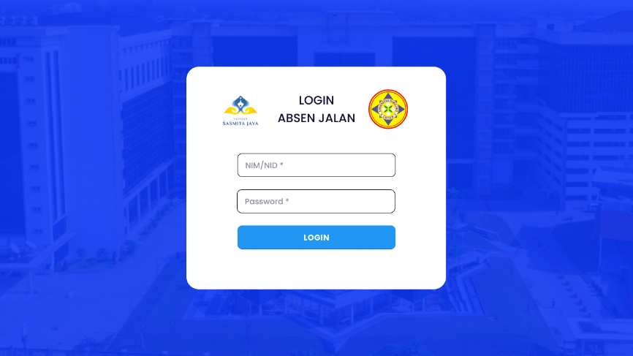
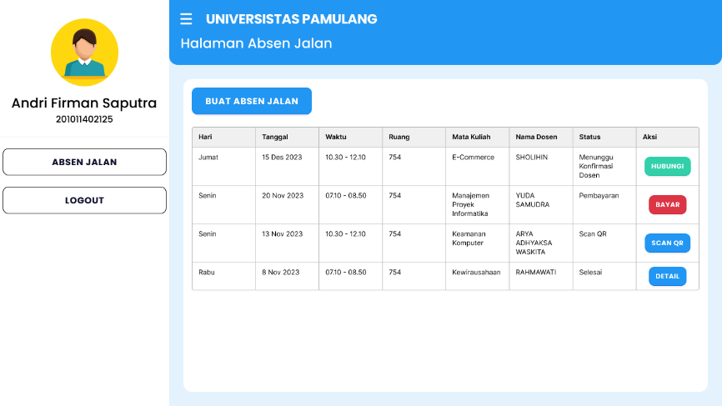
UI Design – Mahasiswa
Halaman Login: Ini adalah halaman yang pertama di akses untuk melakukan absen jalan. Pengguna harus memasukan NIM bagi mahasiswa dan NID bagi dosen dan memasukkan password sesuai dengan akun My UNPAM.
Halaman Absen Jalan: Halaman ini berisi daftar absen jalan yang pernah dilakukan dan bisa membuat absen jalan dengan menekan tombol buat absen jalan.

Slide 29
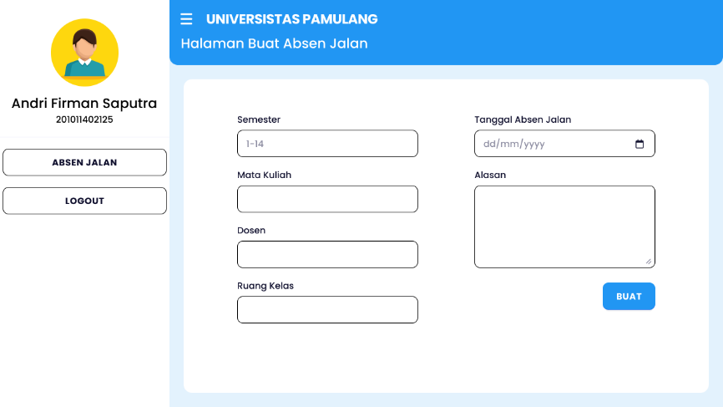
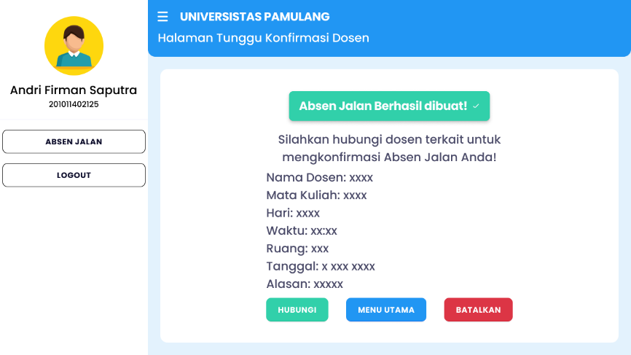
UI Design – Mahasiswa
Halaman Buat Absen Jalan: Ini adalah halaman untuk membuat absen jalan, mahasiswa harus memasukkan semester terlebih dahulu untuk mengisi mata kuliah dan dosen.
Halaman Tunggu Konfirmasi Dosen: Halaman ini berisi detail absen jalan, untuk mengonfirmasi dosen tekan tombol hubungi dan untuk membatalkan tekan tombol batalkan.

Slide 30
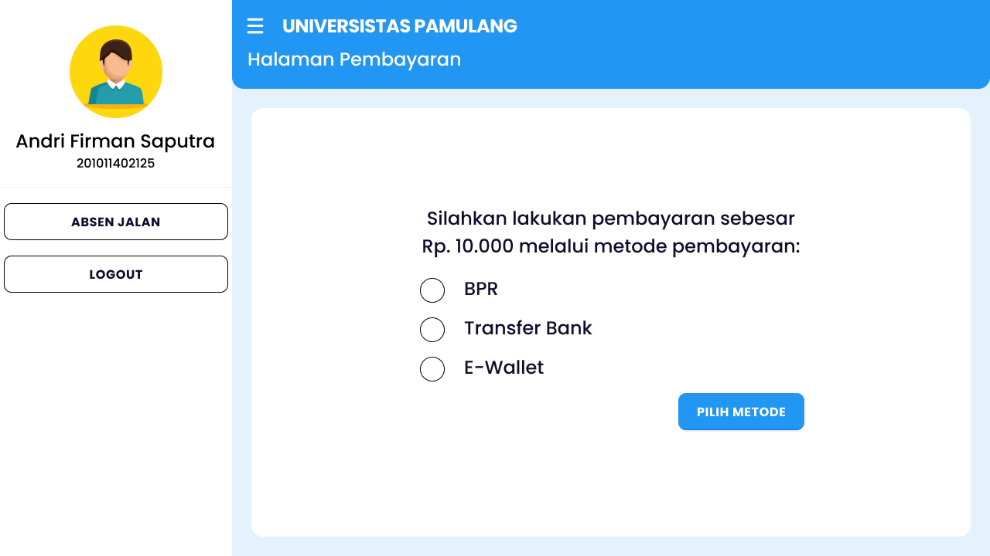
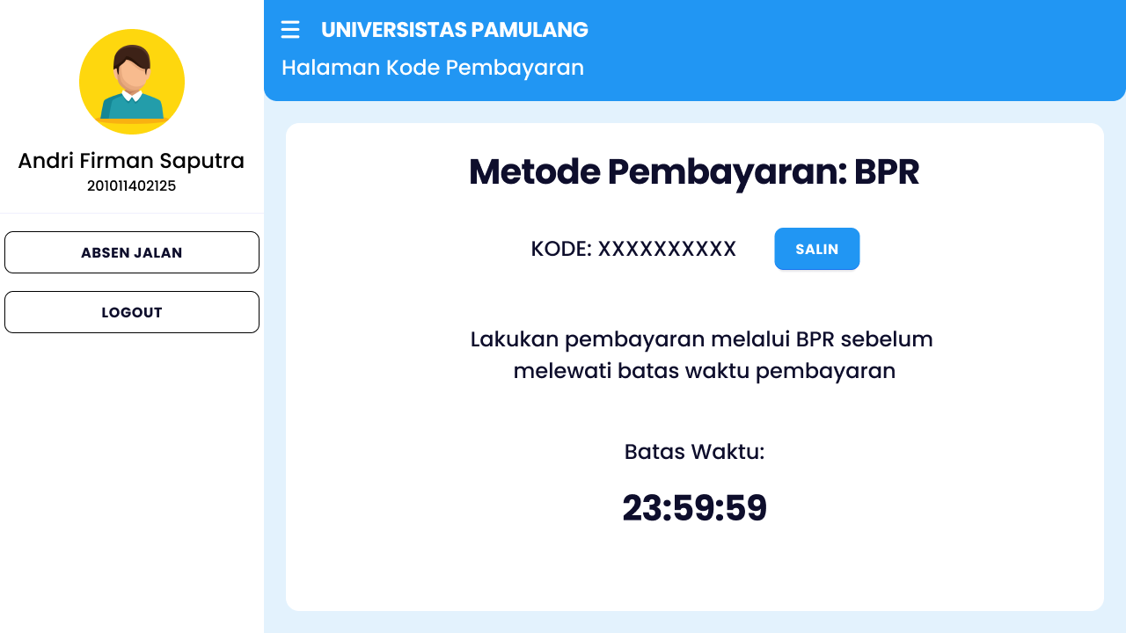
UI Design – Mahasiswa
Halaman Pembayaran: Halaman ini berisi beberapa metode pembayaran.
Halaman Kode Pembayaran BPR: Halaman ini berisi kode pembayaran menggunakan BPR.

Slide 31
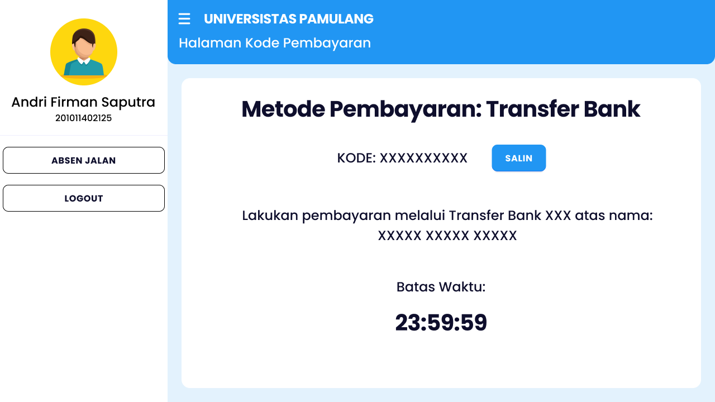
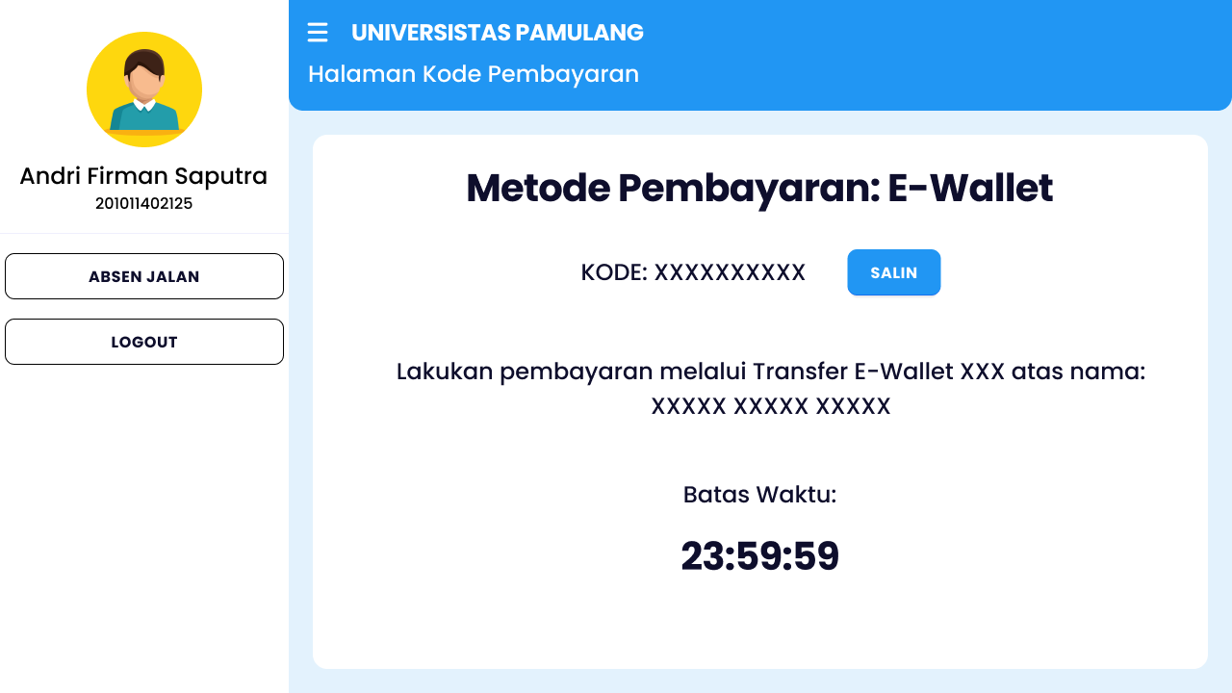
UI Design – Mahasiswa
Halaman Kode Pembayaran Transfer Bank: Halaman ini berisi kode pembayaran menggunakan Transfer Bank.
Halaman Kode Pembayaran E-Wallet: Halaman ini berisi kode pembayaran menggunakan E-Wallet.

Slide 32
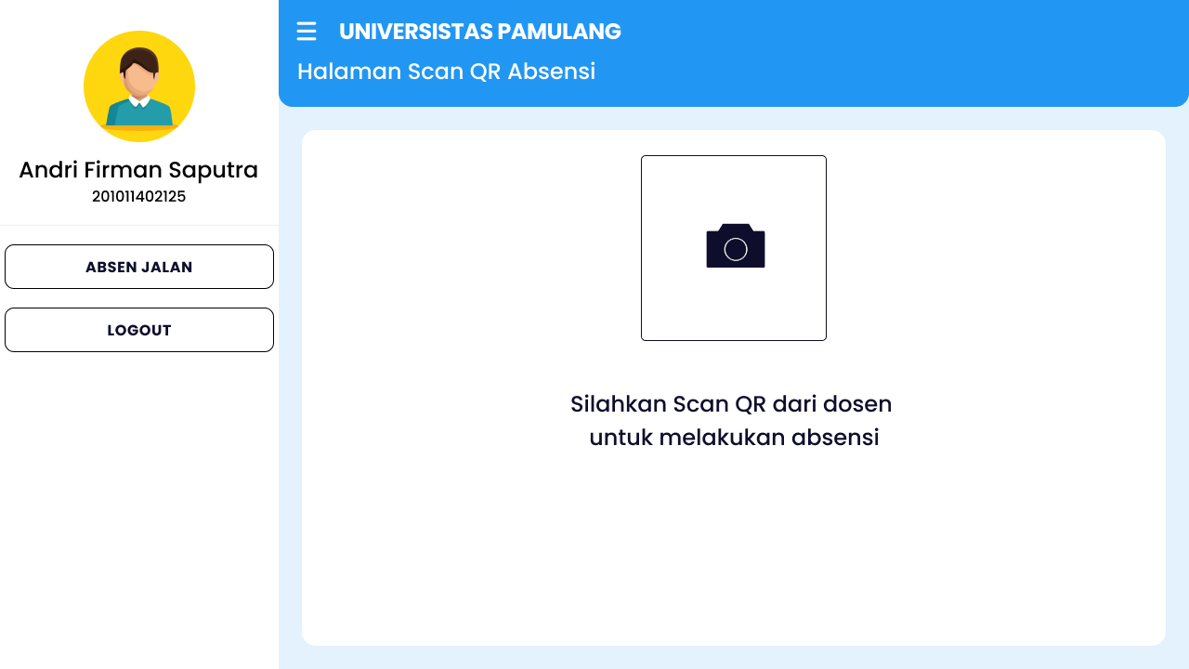
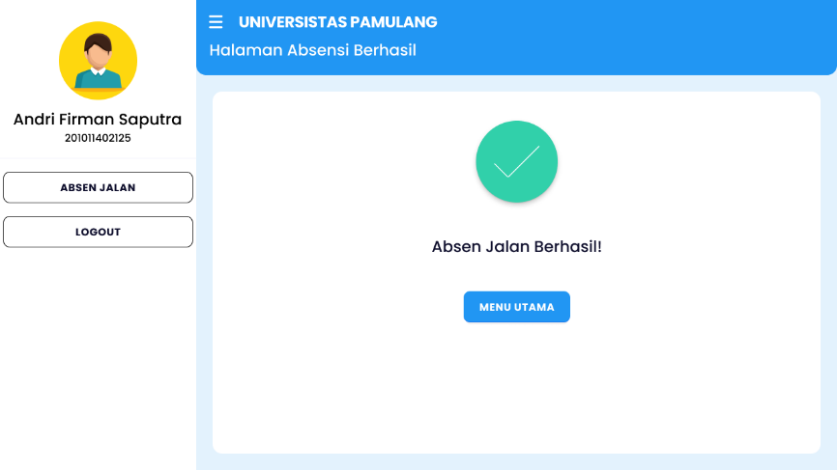
UI Design – Mahasiswa
Halaman Scan QR Absensi: Ini adalah halaman yang digunakan untuk melakukan absensi dengan cara scan QR dari dosen.
Halaman Absensi Berhasil: Ini adalah halaman yang ditampilkan setelah absensi berhasil.

Slide 33
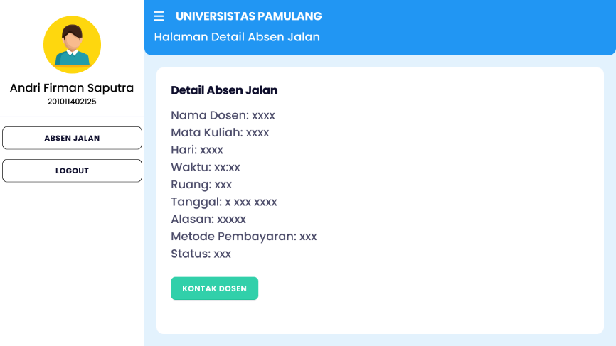
UI Design – Mahasiswa
Halaman Detail Absen Jalan: Ini adalah halaman detail absen jalan.

Slide 34
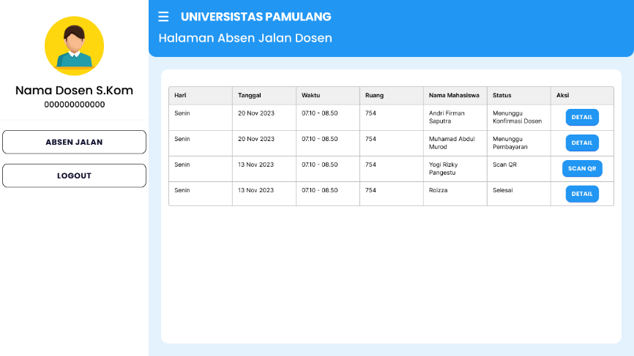
UI Design – Dosen
Halaman Login: Ini adalah halaman yang pertama di akses untuk melakukan absen jalan. Pengguna harus memasukan NIM bagi mahasiswa dan NID bagi dosen dan memasukkan password sesuai dengan akun My UNPAM.
Halaman Absen Jalan: Ini adalah halaman daftar mahasiswa yang ingin atau telah melakukan absen jalan.

Slide 35
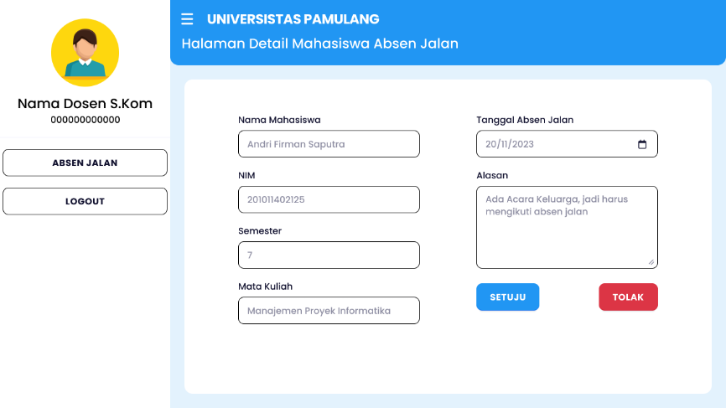
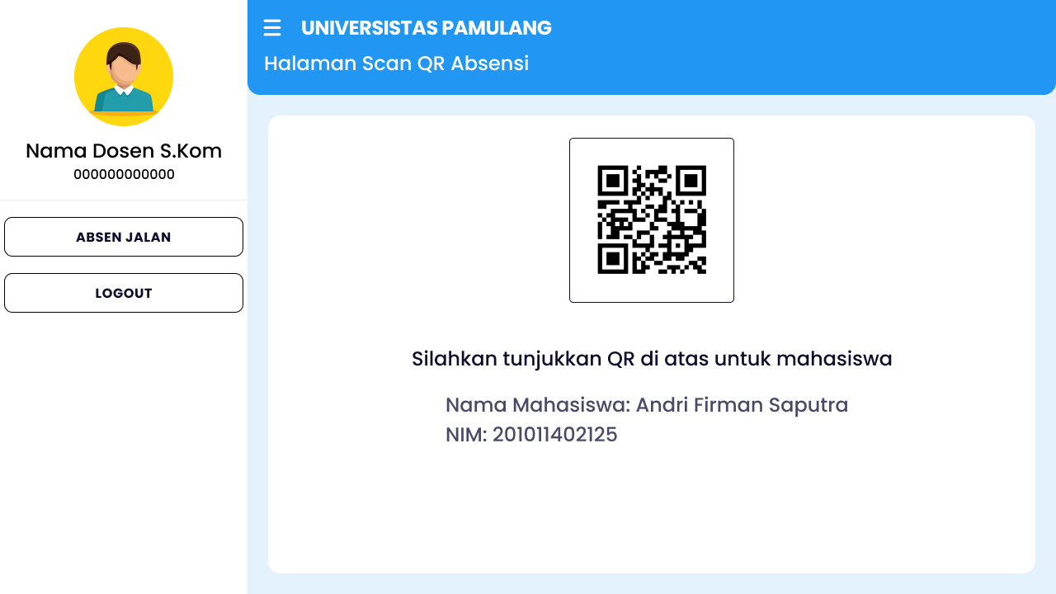
UI Design – Dosen
Halaman Detail Mahasiswa Absen Jalan: Ini adalah detail dari mahasiswa absen jalan.
Halaman Scan QR Absensi: Ini adalah halaman QR untuk di scan khusus mahasiswa yang ingin melakukan absen jalan.

Slide 36

UI Design – Dosen
Halaman Absensi Berhasil: Ini adalah halaman absensi berhasil jika mahasiswa telah melakukan scan.

Slide 37
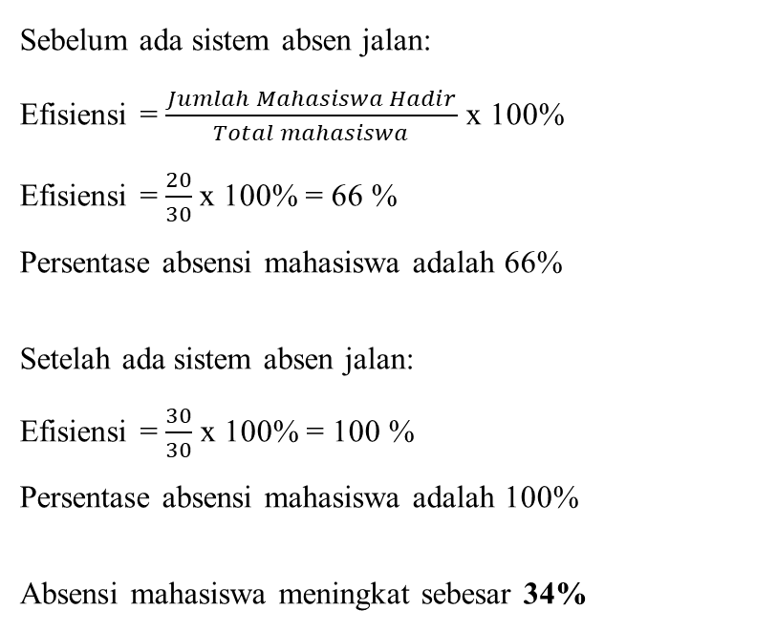
Efisiensi
Sebelum ada sistem absen jalan:
Efisiensi = $\frac{Jumlah Mahasiswa Hadir}{Total mahasiswa}$ x 100%
Efisiensi = $\frac{20}{30}$x 100% = 66 %
Persentase absensi mahasiswa adalah 66%
Setelah ada sistem absen jalan:
Efisiensi = $\frac{30}{30}$ x 100% = 100 %
Persentase absensi mahasiswa adalah 100%
Absensi mahasiswa meningkat sebesar 34%

Slide 38
Thank You

